Slide 1
Основные понятия, используемые в работе
по досудебному урегулированию налоговых споров
Акт ненормативного характера - документ, поименованный в Налоговом кодексе Российской Федерации, касающийся конкретного налогоплательщика (в том числе: требование об уплате налогов, решение о взыскании налогов, решение об отказе в возмещении налога на добавленную стоимость и т.д.)
Жалоба - обращение лица в налоговый орган, предметом которого является обжалование вступивших в силу актов налогового органа ненормативного характера, действий или бездействия его должностных лиц, если, по мнению этого лица, обжалуемые акты, действия или бездействие должностных лиц налогового органа нарушают его права
Апелляционная жалоба - обращение лица в налоговый орган, предметом которого является обжалование невступившего в силу решения налогового органа о привлечении или об отказе в привлечении к ответственности за совершение налогового правонарушения, принятого по результатам проведения камеральной или выездной налоговой проверки, если, по мнению этого лица, обжалуемое решение нарушает его права

Slide 2
Основные понятия, используемые в работе
по досудебному урегулированию налоговых споров
Досудебное урегулирование налоговых споров – процедура, применение которой позволяет оперативно урегулировать возникающие конфликты между налоговыми органами и налогоплательщиками в части применения налогового законодательства, не доводя разрешение спора до судебного разбирательства
Налоговый спор – ситуация, возникающая в налоговых правоотношениях, при которой юридическое или физическое лицо не согласно с актом ненормативного характера, действиями (бездействием) налогового органа

Slide 3
ОБЯЗАТЕЛЬНЫЙ ДОСУДЕБНЫЙ ПОРЯДОК
ОБЖАЛОВАНИЯ ПО НАЛОГОВЫМ СПОРАМ.
Акты налоговых органов ненормативного характера,
действия или бездействие их должностных лиц
могут быть обжалованы в судебном порядке
только после их обжалования
в вышестоящий налоговый орган.

Slide 4
Преимущества досудебного урегулирования
налоговых споров
Простая форма
обращения
Короткие сроки
рассмотрения жалобы
Отсутствие судебных
расходов и необходимости
уплаты государственной
пошлины
Отсутствие
необходимости
личного участия

Slide 5
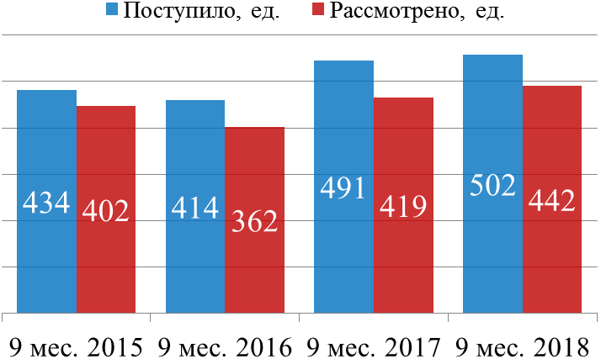
ДИНАМИКА КОЛИЧЕСТВА ПОСТУПИВШИХ И РАССМОТРЕННЫХ ЖАЛОБ ПО НАЛОГОВЫМ СПОРАМ

Slide 6
Структура рассмотренных жалоб по налоговым спорам
за 9 месяцев 2018 года в разрезе категорий заявителей

